Slide 1
Современное состояние медицинского образования
Профессор К.Р.Бахтияров

Slide 2
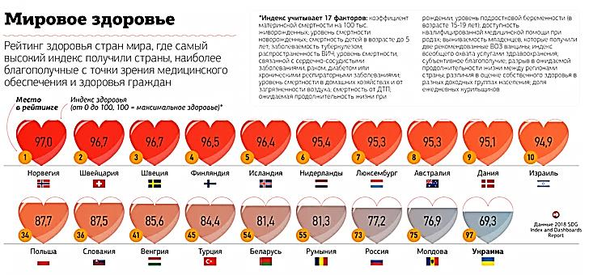
Россия и мир

Slide 3
Уровень продолжительности жизни в странах мира Россия занимает 116-е место из 190
Место | Страна | Продолжительность жизни
1 | Гонконг | 84,0
2 | Япония | 83,5
3 | Италия | 83,1
4 | Сингапур | 83,0
5 | Швейцария | 83,0
8 | Австралия | 82,4
18 | Норвегия | 81,6
21 | Германия | 80,9
27 | Великобритания | 80,7
36 | США | 79,1
108 | Беларусь | 71,3
111 | Украина | 71,0
116 | Россия | 70,1
190 | Свазиленд | 49,0
United Nations Development Programme: Life Expectancy Index 2016.

Slide 4
Numbeo: рейтинг стран по уровню медицины
Был составлен общий показатель по всем странам – индекс качества системы здравоохранения (Health Care Index for Country)
Основные параметры:
Качество системы здравоохранения
Профессиональный уровень врачей и прочего медицинского персонала
Стоимость обслуживания
Чем выше индекс, тем качественнее медицинское обслуживание
https://nonews.co/directory/lists/countries/health-care-index

Slide 5
За рубеж лечиться
По-прежнему едут за лечением в Западную Европу, США
Сейчас набирают обороты Япония, Южная Корея, Индия, Китай
Многие россияне с Дальнего Востока в прежнее время при тяжелых случаях отправлялись в Москву. Кто состоятельный — в Европу А сейчас все летят в Корею
В Южную Корею едут не только россияне. Но и, например, американцы — чтобы учиться и лечиться
Благодаря языку и сложившимся связям ранее узбеки ездили лечиться в Россию. Теперь отправляются в Индию
https://lenta.ru/articles/2017/02/09/egorov/

Slide 6
Что будет дальше с российской медициной?..
В.В.Путин – президент РФ «Качеством медицинской помощи в настоящее время довольны лишь 33% граждан РФ»
Д.Ю.Пушкарь – главный уролог Минздрава: «Первокурсники с хорошей школьной базой закончились, думаю, в предыдущем десятилетии... Сегодня студенты — малообразованные, поверхностные люди. Через 10–15 лет у нас образованных врачей в принципе не будет…»
И.А.Фоминцев – онколог, исполнительный директор Фонда профилактики рака «С такими жуткими знаниями выпускников нельзя допускать к пациентам!»

Slide 7
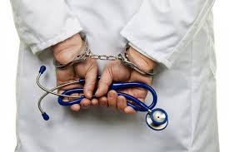
Опыт набора выпускников медицинских ВУЗов в ординатуру «Высшей школы онкологии» (2017)
Конкурс – 38 человек на место
Средний балл дипломов – 4,53 (отличники и хорошисты!)
На одном из этапов было предложено решить 5 ситуационных задач
Полученные результаты:
Все 5 задач смогли решить только 8,5% поступающих
34% не справилось ни с одной задачей – все виртуальные пациенты «убиты»
https://lenta.ru/articles/2017/06/05/medvuz/

Slide 8
Что говорит минздрав?
По словам представителей Минздрава РФ, после медвуза ребят сразу к пациентам все равно никто не пустит, они еще будут доучиваться, попрактикуются и «созреют»… СОЗРЕЮТ…
https://lenta.ru/articles/2017/06/05/medvuz/

Slide 9
Российская ординатура
Бюджетных мест все меньше и меньше, при этом стоимость коммерческого обучения повышается с каждым годом
Сложная балльно-рейтинговая система для поступления, в результате которой многие выпускники идут работать врачами общей практики
Средняя стоимость 1 года в ординатуре в среднем 250-300 тыс. рублей (Москва)
Стипендии на платном обучении нет
Обучение длится 2 года, с 2020 г. планируют сделать от 3 до 5 лет
https://regnum.ru/news/1942899.html

Slide 10
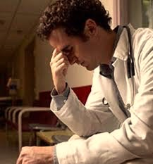
Российская ординатура
Основное занятие – написание историй болезни и других документов
Слабая теоретическая база
Отсутствие практических навыков на выходе из ординатуры
https://regnum.ru/news/1942899.html

Slide 11
Что можно сказать о знаниях выпускников?
«нет фундаментальных знаний в анатомии, физиологии, гистологии и т.д.»
Некоторые молодые врачи плохо формулируют свои мысли
Отсутствие интереса, низкий уровень знаний и низкий уровень их усвоения примерно у трети студентов
77% врачей недовольны уровнем подготовки молодых специалистов
«…человек окончил институт, собирается заниматься хирургией и не знает, какими артериями снабжаются органы брюшной полости»
https://lenta.ru/articles/2017/02/09/egorov/
https://vademec.ru/news/2017/10/30/77-vrachey-ne-dovolny-urovnem-podgotovki-molodykh-spetsialistov/

Slide 12
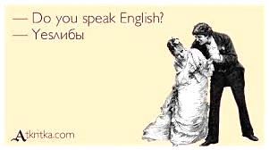
Язык медицины английский
Было проведено исследование, которое показало, сколько студентов медицинских ВУЗов знают английский язык на уровне, достаточном для знакомства с зарубежной статьей.
10 из 1000
1%
https://www.kommersant.ru/doc/3205843

Slide 13
Система медицинского образования за рубежом: США

Slide 14
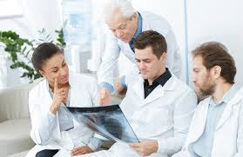
Система медицинского образования за рубежом
У каждого ординатора есть ментор
Наставник полностью отвечает за своего практиканта и за результаты его обучения
Но за это имеет двойную оплату. (Молодые врачи также получают зарплату, пока находятся на обучении)
Пока в России не появятся подобные стимулы, нормальной подготовки врачей не будет, поскольку практикующему врачу проще самому сделать операцию, чем научить ей кого-то

Slide 15
Талантливые будущие врачи уезжаюТ
Уезжают, заряженные на результат, на успех, на борьбу. Им нужно подтверждать диплом, переучиваться. Это — селекция!, в результате которой мы теряем лучших

Slide 16
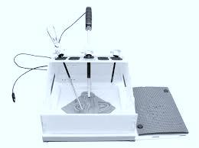
«Мы давно отстали – пора переучиваться!»
На Западе с самых ранних курсов медицинской школы внедряются принципы доказательной медицины и постоянного самообразования
В России, например, не преподают молекулярную биологию
Именно она определяет современные взгляды на диагностику и лечение практически всех заболеваний, и отличает новые подходы от старых, описательных
Не всем доступны тренажеры для отработки практических навыков
Студенты не умеют сами учиться и искать новую информацию
https://lenta.ru/articles/2017/02/09/egorov/

Slide 17
Доказательная медицина и фуфломицины
Доказательная медицина (evidence-based medicine) — подход к медицинской практике, при котором решения о применении профилактических, диагностических и лечебных мероприятий принимаются исходя из имеющихся доказательств их эффективности и безопасности. В основе – рандомизированные контролируемые исследования

Slide 18
выводы…
Ординатура в России дорогая и некачественная
Выпускники после окончания 6 курсов уезжают за рубеж
Низкий уровень английского
Отсталая система образования
Нет опоры на доказательную медицину
По уровню медицины Россия занимает 57 место из 76, по продолжительности жизни – 119 из 190!
Низкий уровень знаний и подготовки выпускников медицинских ВУЗов
77% врачей недовольны молодыми специалистами

Slide 19
Спасибо за внимание!

